Slide 1


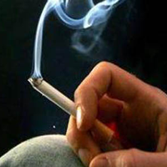
التدخين
Notes:
ا

Slide 2
مثلاآ
تعريف لتدخين
اضراره
علاجه

Slide 3
اضراره
التهاب اللثة
سرطان الشفة
سرطان اللسان
فقدان الشهية للطعام
الأرق والتعب
التهاب القرحة المعدية

Slide 4
ماذا يحدث لجسمك اذا توقفت عن التدخين
الـــعـــدد | النتيجة
بعد 8 ساعات من التوقف | يخرج اول اكسيد الكربون الزائد في الجسم
بعد 5 ايام | يخرج معظم ( النيكوتون ) من الجسم
بعد اسبوع | تتحسن حاستا التذوق و الشم
بعد 12 اسبوعآ | تستعيد الرئتان قدرتهما على تنظيف نفسهما
بعد 3 اشهر | يزداد اداء الرئتان بنسبه 30 %
بعد سنه واحده | تقل خطورة نسبة الاصابه بمرض القلب الى النصف

Slide 5
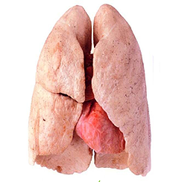
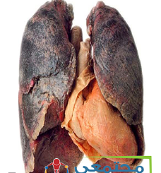
وَلَا تُلْقُوا بِأَيْدِيكُمْ إِلَى التَّهْلُكَةِ
رئه مدخن
رئه غير مدخن

